Slide 1







PROJET VELUX
1
----
29
MALINGE Louison 17/03/2026
Notes:
1

Slide 2
SOMMAIRE
2
----
29
1
2
3
4
5
6
Conception préliminaire
Choix des Composants
Diagramme DBB/IDB
Schéma structurel
Présentation Code
Présentation du projet

Slide 3
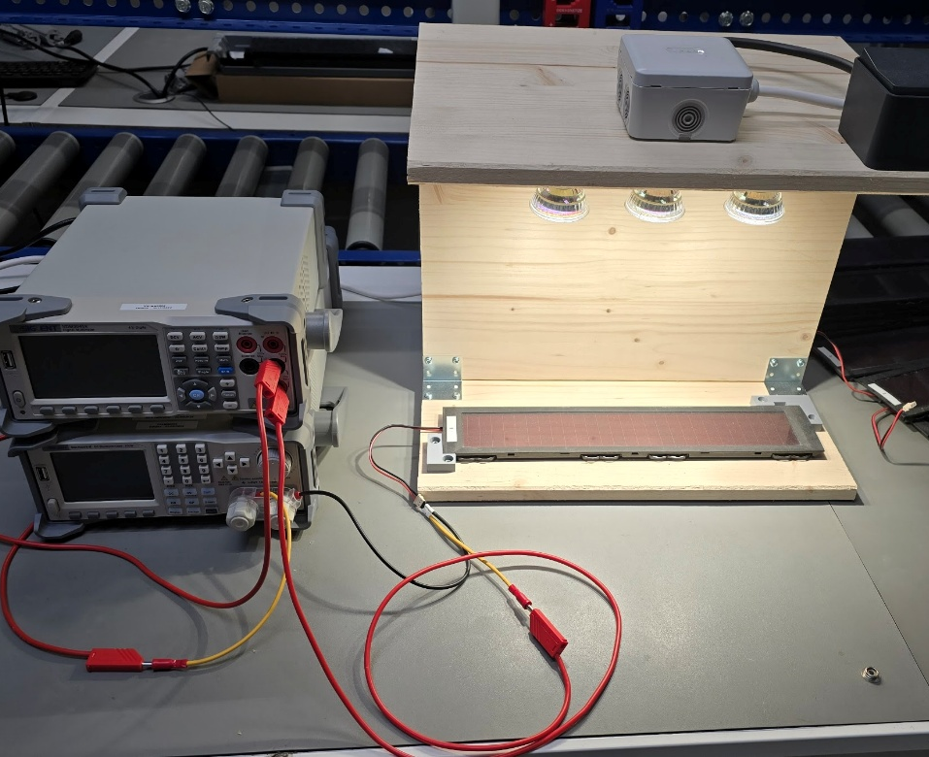
Présentation du projet
3
----
29
Origine du projet
Objectif du projet
Processus du projet
Notes:
3

Slide 4
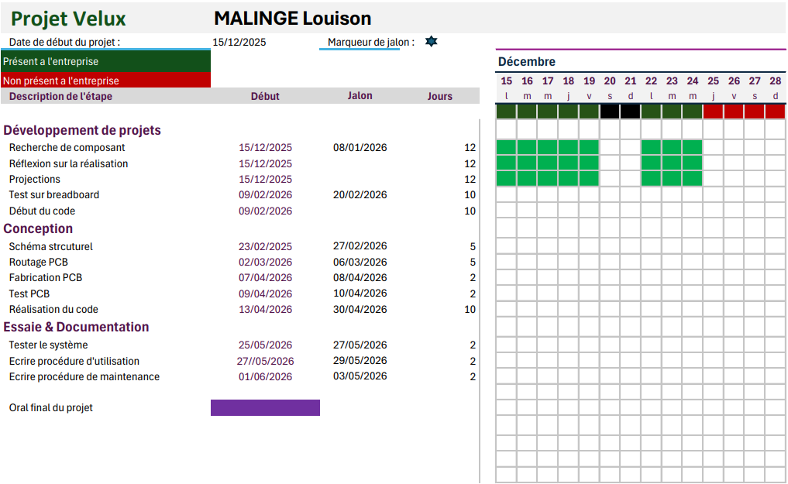
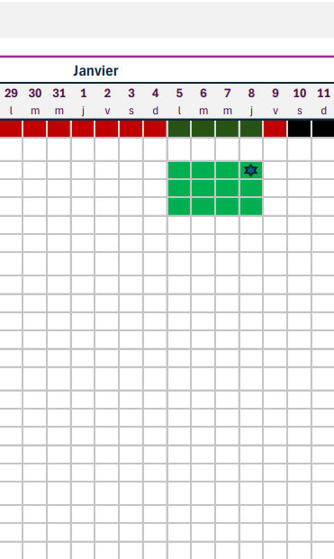
Gantt
4
----
29
Notes:
4

Slide 5
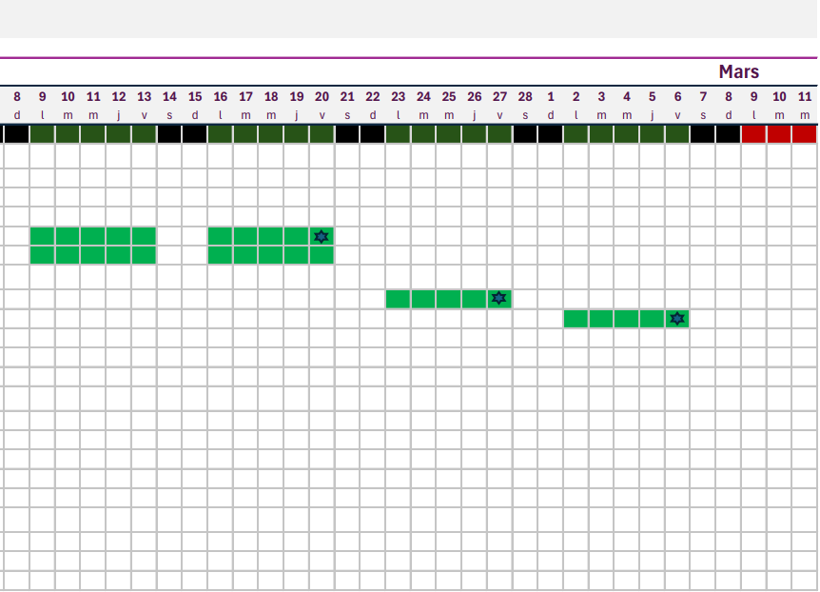
5
----
29
Notes:
5

Slide 6
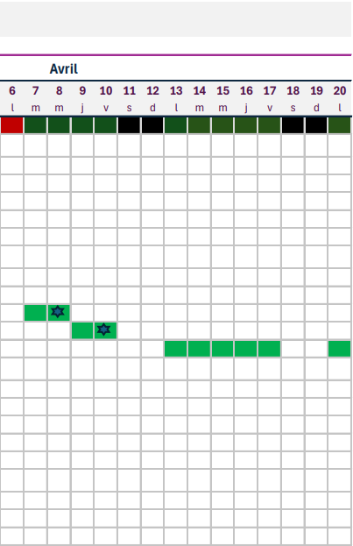
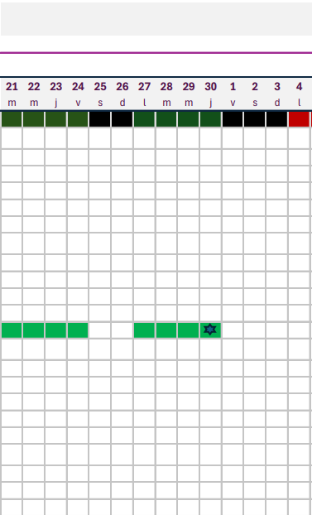
6
----
29
Notes:
6

Slide 7
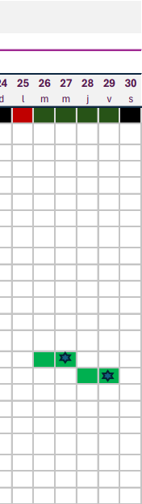
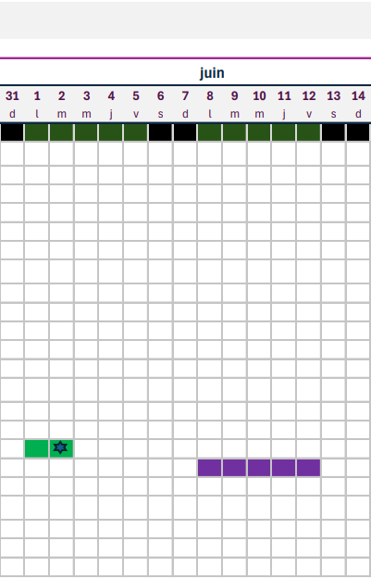
7
----
29
Notes:
7

Slide 8
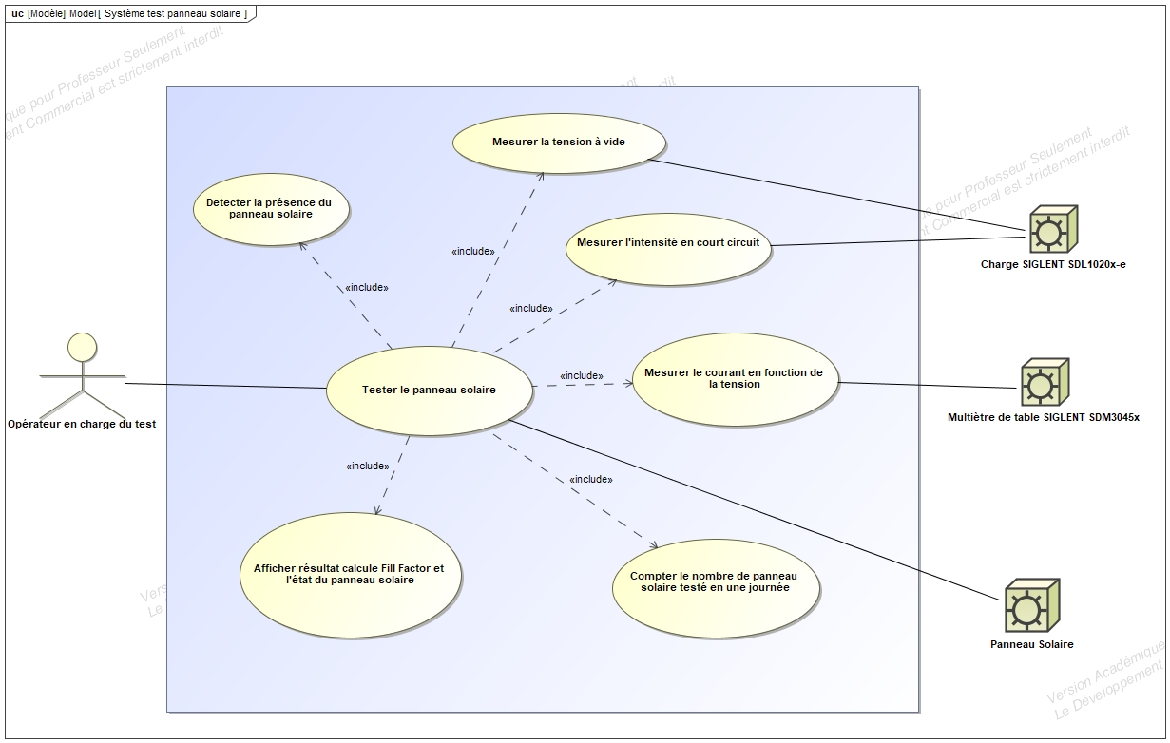
Diagramme Cas d’utilisation
8
----
29
Notes:
8

Slide 9
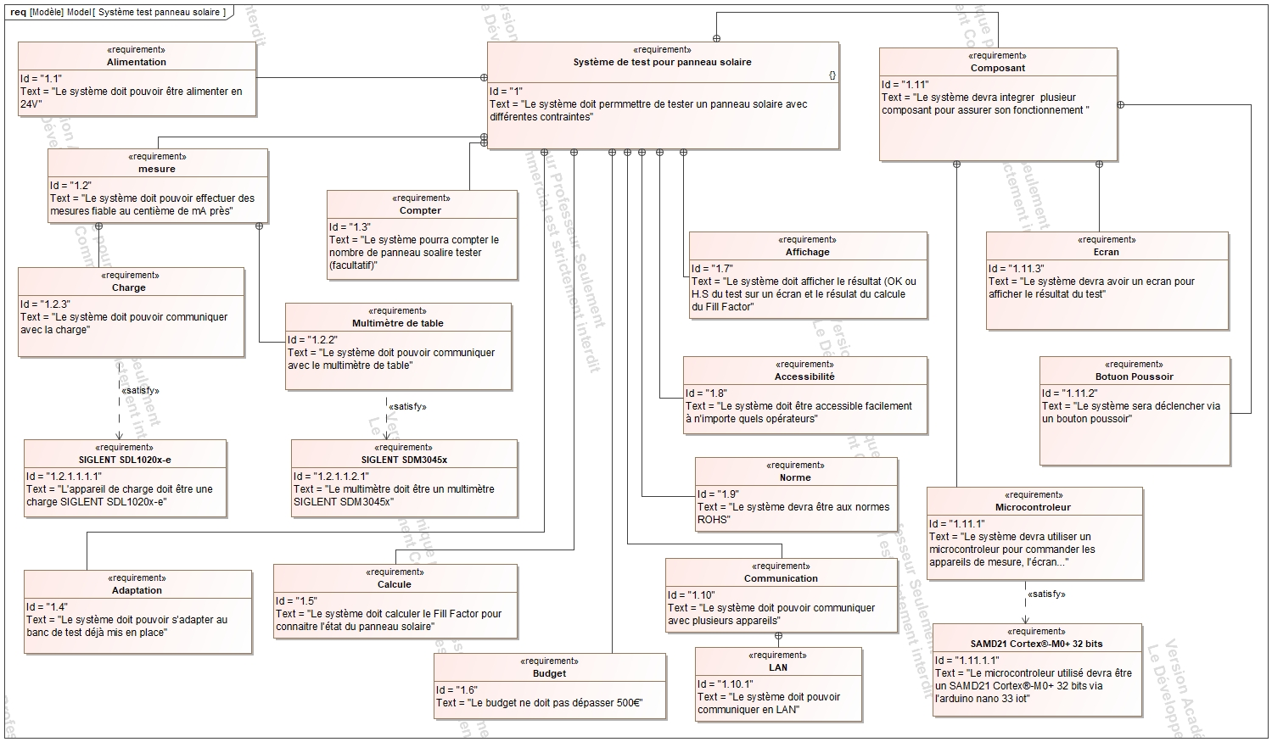
Diagramme d’exigence
9
----
29
Notes:
9

Slide 10
Choix des composants
10
----
29
Alimentation
Arduino nano 33 iot
Eth Wiz Click
Ecran OLED
Bouton poussoir
Interrupteur
Fiche Banane Femelle
Connecteur 5264 (Panneau Solaire)
LM51625
Bobine 4,7 µH
Resistance 53,6 kΩ
Resistance 10,2 kΩ
Condensateur 22 µF
Condensateur 2,2 µF et 0,1µF
Notes:
10

Slide 11
Calcule Valeur Bobine
11
----
29
$$\text{L}\text{_}\text{min}\text{ = }\frac{\text{Vin}\text{_}\text{max}\text{ − }\text{Vout} }{\text{Iout}\text{ × }\text{Kind}} \text{×} \frac{\text{Vout}}{\text{Vin}\text{_}\text{max} \text{×} \text{f}sw}$$
"L\_min = " "Vin\_max − Vout " /"Iout × Kind" " × " "Vout" /("Vin\_max × f" 𝒔𝒘)
$$\text{L}\text{_}\text{min}\text{ = }\frac{\text{24 − 5}}{\text{2,5 × }0,35} \text{×} \frac{5}{\text{24 }\text{×} 1 100 000}$$
"L\_min = " "24 − 5" /("2,5 × " 𝟎,𝟑𝟓) " × " 𝟓/("24 × " 𝟏 𝟏𝟎𝟎 𝟎𝟎𝟎)
$$\text{L}\text{_}\text{min}\text{ = }4,11 µH$$
"L\_min = " 𝟒,𝟏𝟏 µ𝑯
$$\text{∆ }\text{iL}\text{ = }\frac{\text{Vout} \text{x}\text{ (}\text{Vin}\text{_}\text{max}\text{ − }\text{Vout}\text{)}}{Vin_\max{\text{×} \text{L} \text{×} }\text{f}sw}$$
"∆ iL = " "Vout x (Vin\_max − Vout)" /(𝑽𝒊𝒏\_𝐦𝐚𝐱⁡〖"× L ×" 〗 "f" 𝒔𝒘)
$$\text{∆ }\text{iL}\text{ = }\frac{\text{5 }\text{x}\text{ (24− 5)}}{\text{24 }\text{x}\text{ (4,7 }{\text{x} 10}^{−6}\text{) }\text{x}\text{(1,1 }{\text{x} 10}^{6}\text{)}}$$
"∆ iL = " "5 x (24− 5)" /("24 x (4,7 " 〖"x" 𝟏𝟎〗^(−𝟔) ") x(1,1 " 〖"x" 𝟏𝟎〗^𝟔 ")" )
$$\text{∆ }\text{iL}\text{ = 0,76 }\text{A}$$
"∆ iL = 0,76 A"
Notes:
11

Slide 12
Calcule Valeur Résistance
12
----
29
$$\text{RFBT}\text{ = }\frac{Vout −Vref}{Vref}\text{×} \text{RFBB}$$
"RFBT = " (𝑽𝒐𝒖𝒕 −𝑽𝒓𝒆𝒇)/𝑽𝒓𝒆𝒇 "× RFBB"
$$\text{RFBT}\text{ = }\frac{5 −0,8}{0,8}\text{×}\text{ (10,2}{ \text{x} 10}^{3})$$
"RFBT = " (𝟓 −𝟎,𝟖)/(𝟎,𝟖) "× (10,2" 〖" x" 𝟏𝟎〗^𝟑)
$$\text{RFBT}\text{ = }53,55 kΩ$$
"RFBT = " 𝟓𝟑,𝟓𝟓 𝒌Ω
Notes:
12

Slide 13
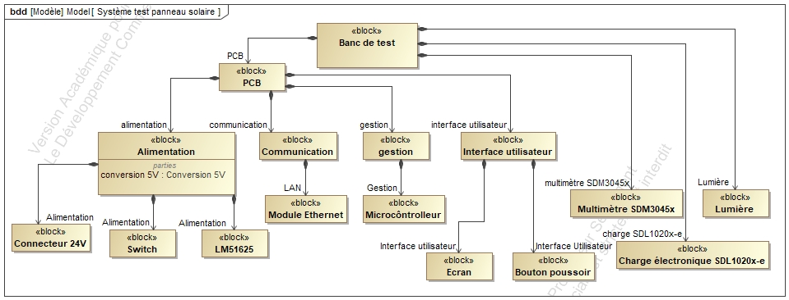
Diagramme BDD
13
----
29

Slide 14
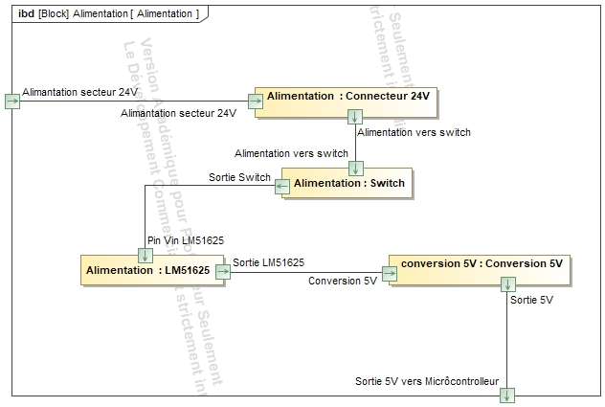
Diagramme IBD Alimentation
14
----
29

Slide 15
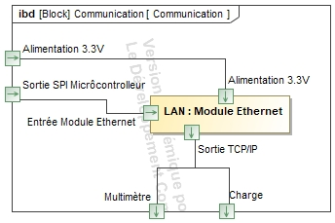
Diagramme IBD Communication
15
----
29

Slide 16
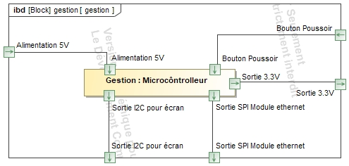
Diagramme IBD GESTION
16
----
29

Slide 17
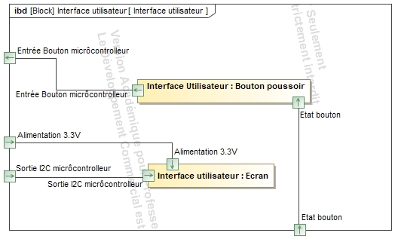
Diagramme IBD Interface Utilisateur
17
----
29

Slide 18
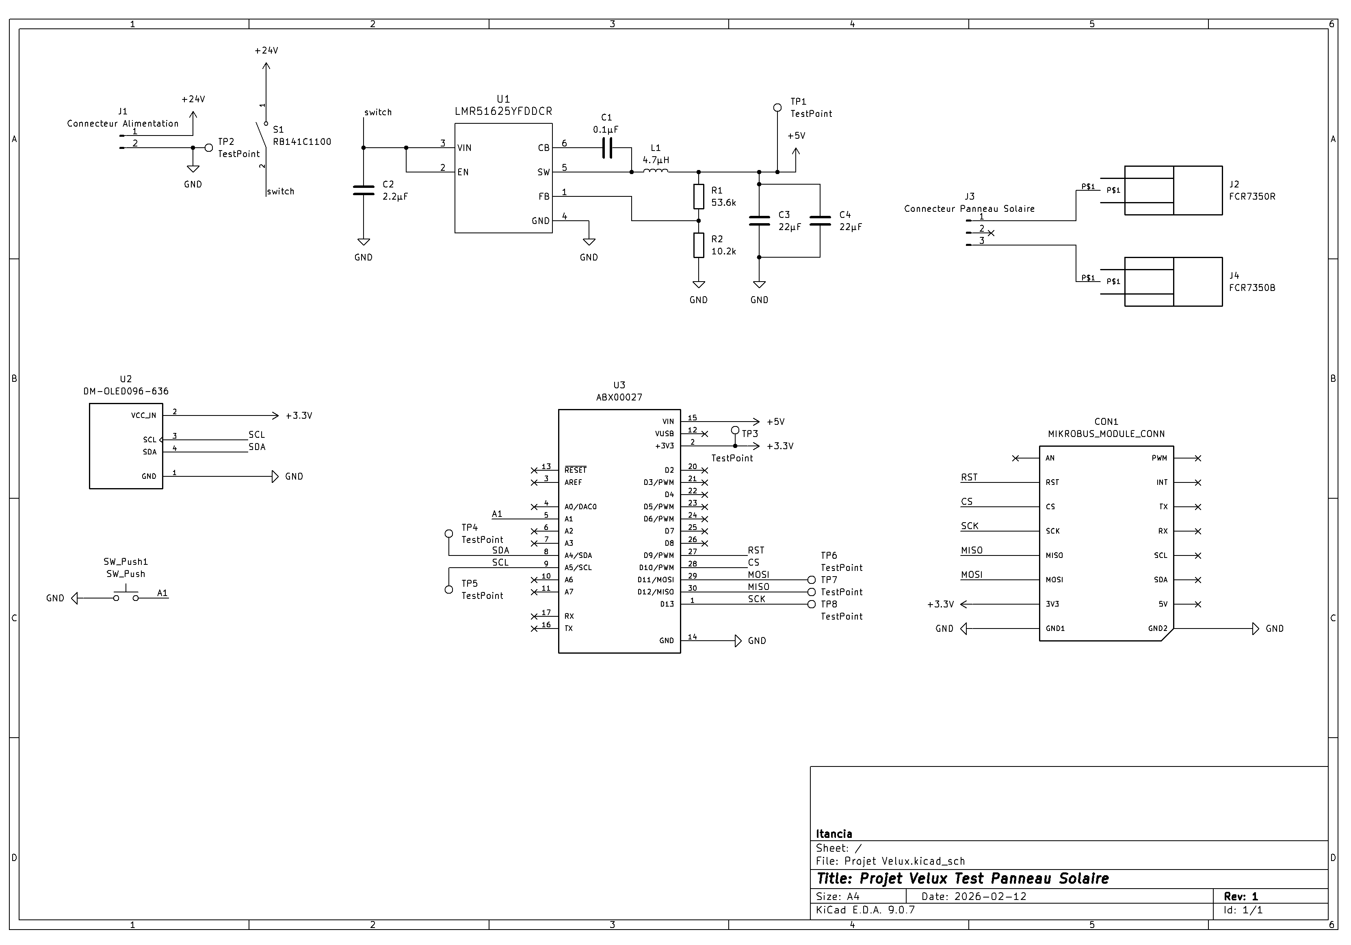
Schéma Structurel
18
----
29

Slide 19
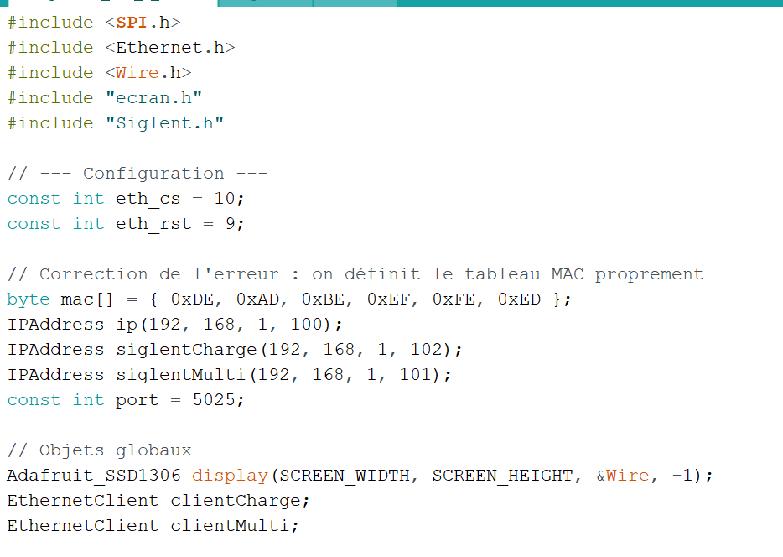
Code .ino
19
----
29

Slide 20
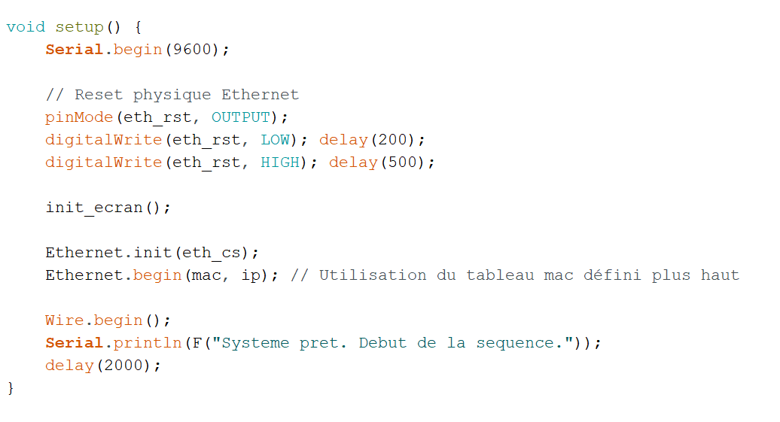
20
----
29

Slide 21
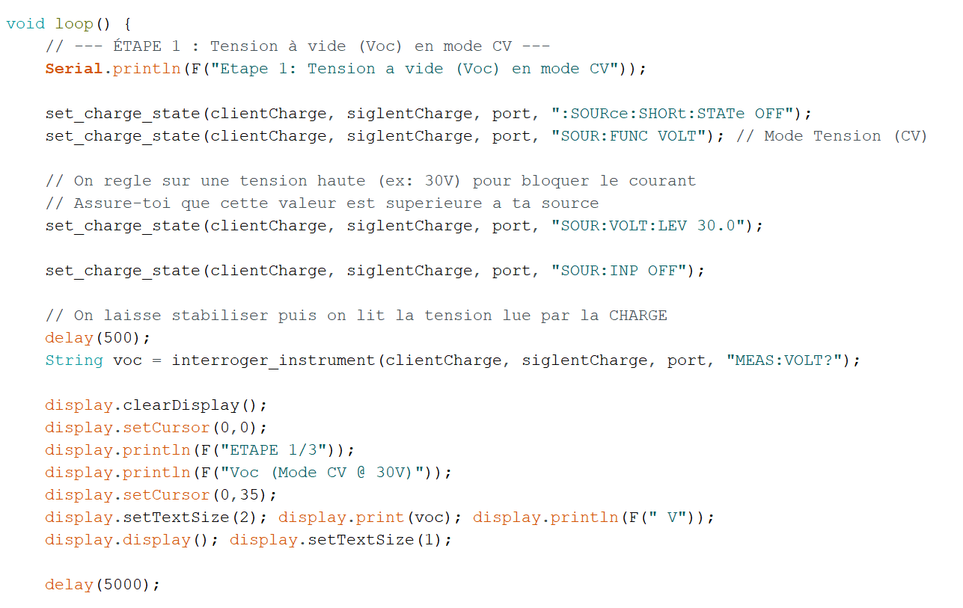
21
----
29

Slide 22
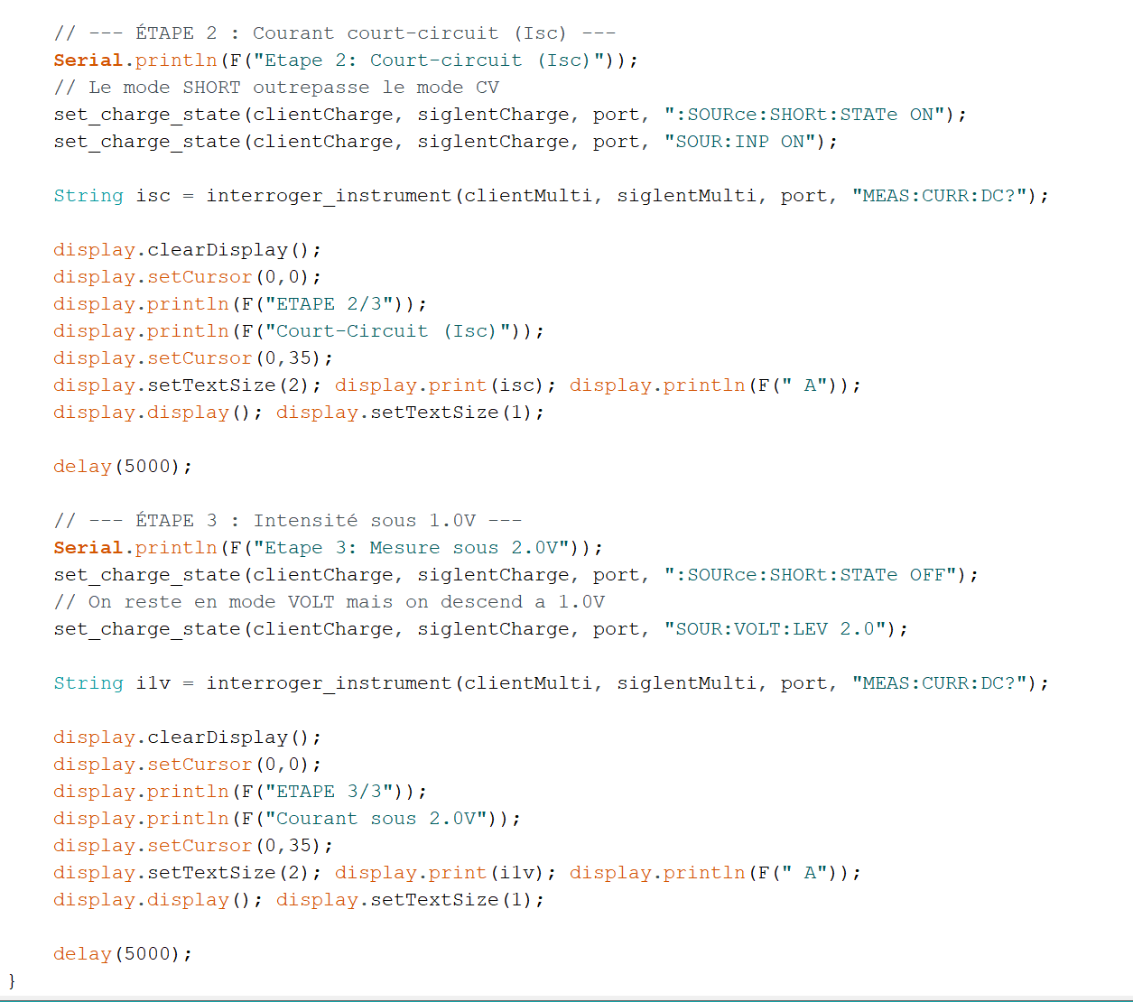
22
----
29

Slide 23
23
----
29

Slide 24
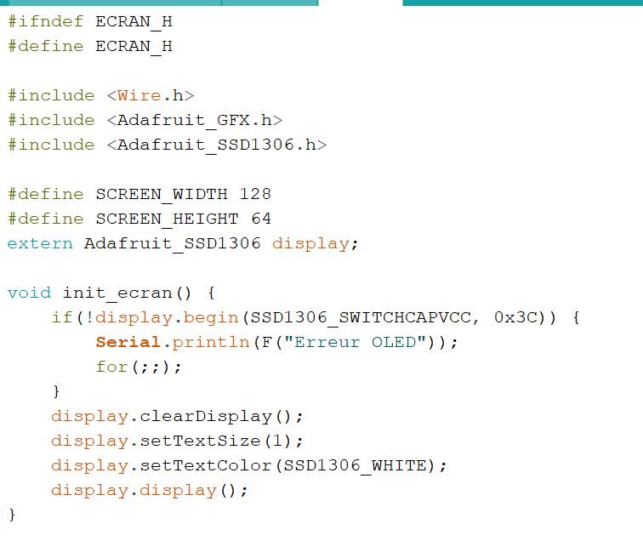
Code Ecran.h
24
----
29

Slide 25
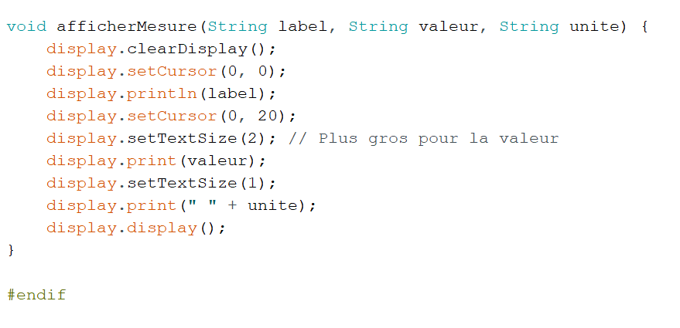
Code Ecran.h
25
----
29

Slide 26
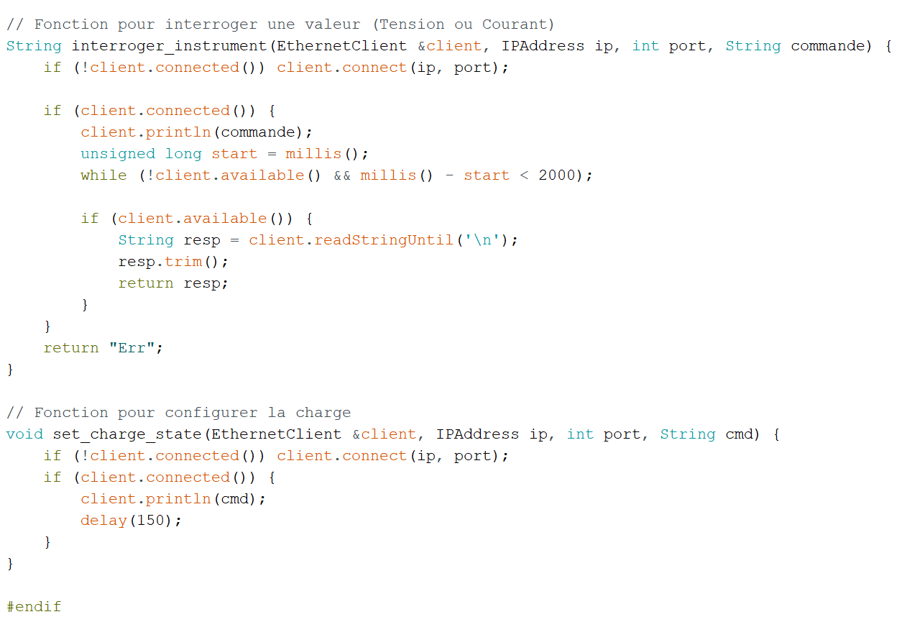
Code Siglent.h
26
----
29

Slide 27
Vidéo résultat code
27
----
29

Slide 28
Vidéo résultat code
28
----
29

Slide 29
MERCI POUR VOTRE ÉCOUTE
29
----
29

